Slide 1
7,8 장 케라스 창시자에게 배우는 딥러닝
이태근
이용준
이지선

Slide 2
7. 딥러닝을 위한 고급 도구
8. 생성 모델을 위한 딥러닝
Sequential 모델을 넘어서 :
케라스의 함수형 API
케라스 콜백과 텐서보드를 사용한
딥러닝 모델 검사와 모니터링
모델의 성능을 최대로 끌어올리기
LSTM으로 텍스트 생성하기
딥드립
뉴럴 스타일 트랜스퍼
변이형 오토인코더를 사용한 이미지 생성
적대적 생성 신경망 소개

Slide 3
7.1 Sequential 모델을 넘어서 : 케라스의 함수형 API

Slide 4
7.1.1 함수형 API 소개
<이전의 Sequential 모델>
출력
Sequential 모델
- 입력과 출력이 하나
층
개별 입력이 여러 개 필요하거나 출력이 여러 개 필요할 때 ?
층
=> 함수형 API
함수형 API
복잡한 모델을 정의하는 방법
층
입력

Slide 5
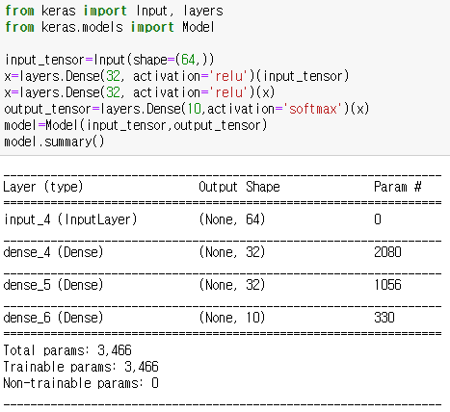
7.1.1 함수형 API 소개
함수형 API
텐서
함수형 API로 만든 모델
입력과 출력 텐서를 지정하고 Model 클래스의 객체 생성
Model.summary()
- 모델의 요약 결과 출력

Slide 6
7.1.2 다중 입력 모델
다중 입력 모델 (ex. 중고 의류의 시장 가격)
가격 예측
모듈 병합
완전 연결
모듈
RNN 모듈
컨브넷
모듈
메타데이터
텍스트 설명
사진

Slide 7
7.1.2 다중 입력 모델
응답
ex. 2개의 입력을 가진 질문 - 응답 모델
Dense
입력 1 : 질문
입력 2 : 질문과 관련해 필요한 정보가 담겨있는 텍스트
Concatenate
LSTM
LSTM
Embedding
Embedding
참고 텍스트
질문

Slide 8
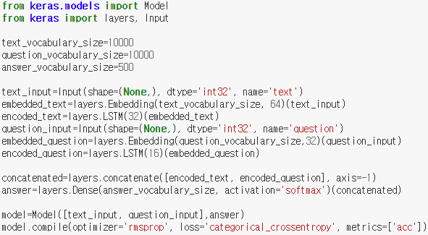
7.1.2 다중 입력 모델
입력을 크기가 64, 32인
벡터의 시퀀스로 임베딩
함수형 API 구현
(질문에 대한 입력과
참고 텍스트에 대한 입력 구현)
모델 객체 생성하고 입력과 출력 주입
옵티마이저와 손실 함수로 모델 설정

Slide 9
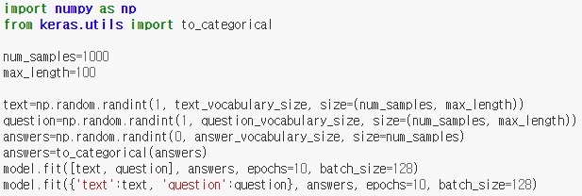
7.1.2 다중 입력 모델
랜덤 데이터 생성
리스트와 딕셔너리 입력에 따른 훈련
정수로 표현된 답변 데이터를 one-hot-encoding 벡터로 변환

Slide 10
7.1.3 다중 출력 모델
다중 출력 모델 (ex. 소설 분류)
장르
시대
장르를 위한 분류 모델
시대를 위한 회귀 모델
텍스트 처리 모듈
소설 텍스트

Slide 11
7.1.3 다중 출력 모델
ex. 3개의 출력을 가진 소셜 미디어 모델
나이
소득
성별
출력 1 : 나이
출력 2 : 소득
출력 3 : 성별
Dense
Dense
Dense
1D 컨브넷
소셜 미디어 포스트

Slide 12
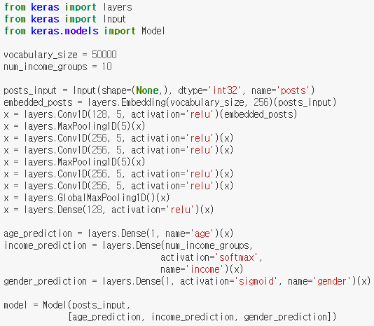
7.1.3 다중 출력 모델
함수형 API 구현
세 개의 출력 층
(각각 이름을 지정해줌)

Slide 13
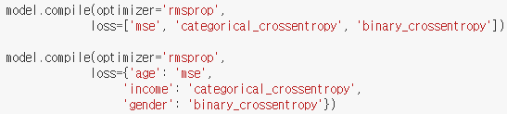
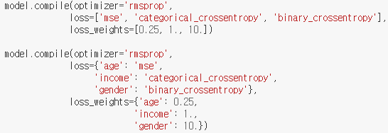
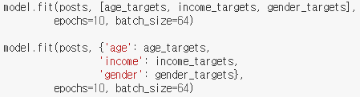
7.1.3 다중 출력 모델
각각의 출력마다
다른 손실함수 지정
( + 각 출력 손실 값의 scale이 다를 때
가중치 설정)

Slide 14
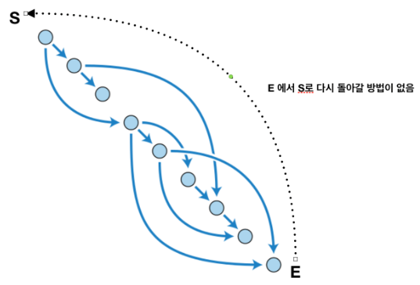
7.1.4 층으로 구성된 비순환 유향 그래프
비순환 유향 그래프 (directed acyclic graph)
-> 어떤 복잡한 네트워크도 함수형 API를 통해
구현할 수 있음
인셉션 모듈
잔차 연결

Slide 15
7.1.4 층으로 구성된 비순환 유향 그래프 : 인셉션 모듈
인셉션 모듈
출력
Conv2D
3x3, strides=2
Conv2D
3x3, strides=2
Conv2D
3x3
Conv2D
3x3
Conv2D
1x1, strides=2
Conv2D
1x1
AvgPool2D
3x3, strides=2
Conv2D
1x1
입력

Slide 16
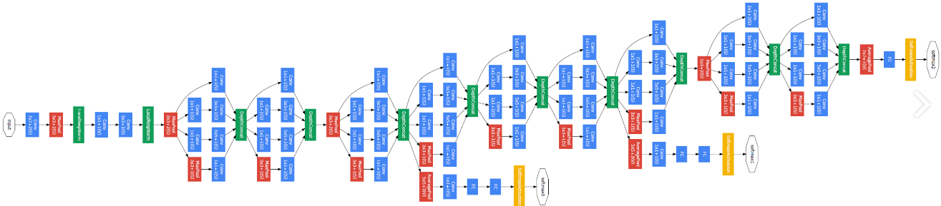
7.1.4 층으로 구성된 비순환 유향 그래프 : 인셉션 모듈
인셉션 모듈(Inception module)
작은 컨볼루션 계층을 매우 많이 연결
필터의 크기나 풀링을 결정하는 대신 합성곱 층을 나란히 놓아 모두 적용해 출력들을 엮어냄

Slide 17
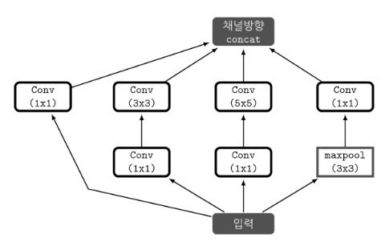
7.1.4 층으로 구성된 비순환 유향 그래프 : 인셉션 모듈
인셉션 초기 모듈

Slide 18
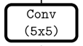
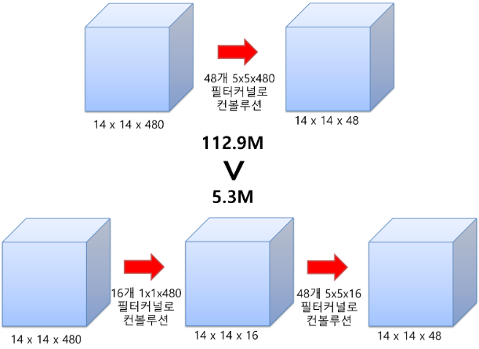
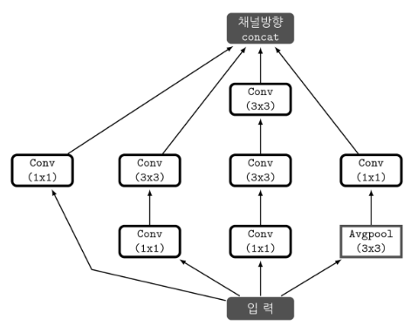
7.1.4 층으로 구성된 비순환 유향 그래프 : 인셉션 모듈
인셉션 v3 모듈 예
Conv 5x5 연산
-> conv 3x3 을 두 번 연산하는 것이 더 효율적
1x1 합성곱 기능
채널의 수를 조절
특성 맵의 개수를 줄이는 데 사용
3x3과 5x5 convolution layer에서의
연산량 감소를 도와줌

Slide 19
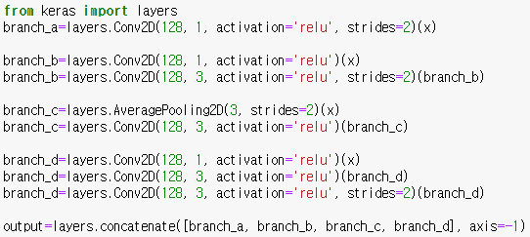
7.1.4 층으로 구성된 비순환 유향 그래프 : 인셉션 모듈
branch_a
branch_d
branch_b
branch_c

Slide 20
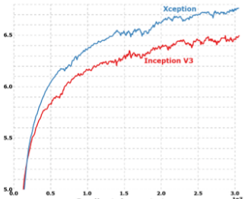
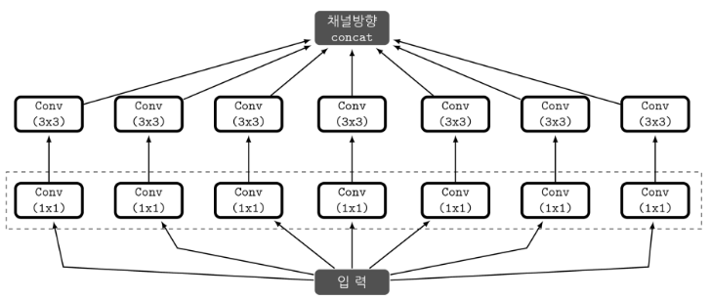
7.1.4 층으로 구성된 비순환 유향 그래프 : 인셉션 모듈
엑셉션(Xception)
-> 극단적인 인셉션
엑셉션 > 인셉션 v3
실행 속도, 정확도 ↑

Slide 21
7.1.4 층으로 구성된 비순환 유향 그래프 : 잔차 연결
잔차 연결
층
+
층
잔차 연결
층
층

Slide 22
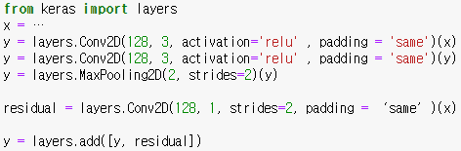
7.1.4 층으로 구성된 비순환 유향 그래프 : 잔차 연결
잔차 연결(residual connection)
하위 층의 출력이 상위 층의 입력에 더해짐
-> 두 출력의 크기 동일해야함
출력의 크기가 다를 때?
선형 변환을 사용해 하위 층의
활성화 출력을 목표 크기로 변환

Slide 23
7.1.4 층으로 구성된 비순환 유향 그래프 : 잔차 연결
잔차 연결이 해결한 2가지 문제
표현 병목
Sequential 모델은 다른 층위에 연달아 놓기 때문에 층은 이전 층의 활성화 출력 정보만 사용함
if) 어떤 층이 너무 작으면
그래디언트가 잘 전달되어도 용량이 작아 다음 층에 전달할 수 있는 정보가 줄어듦
그래디언트 소실 (vanishing gradient)
잔차 연결에서 하위 층의 출력과 상위 층의 출력을 더했으므로
그래디언트가 그대로 잔차 연결을 따라 전달됨
잔차 연결을 따라 전달된 그래디언트는 네트워크 층을 거쳐 줄어든 그래디언트와 더해짐

Slide 24
7.1.5 층 가중치 공유
함수형 API 는 층 객체를 여러 번 재사용 가능
여러 번 호출 시 새로운 층 객체를 만들지 않고 각 호출에 동일한 가중치 재사용
-> 공유 가지를 가진 모델
같은 가중치 공유, 같은 연산 수행

Slide 25
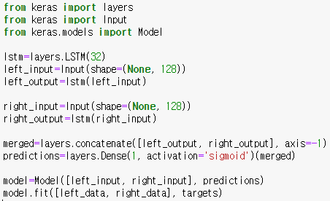
7.1.5 층 가중치 공유
공유 LSTM
- 하나의 LSTM 층으로 양쪽 입력을 모두 처리
모델의 왼쪽 가지와 오른쪽 가지 구성
모델 설정 후 훈련
( 가중치는 양쪽 입력을 바탕으로 업데이트)

Slide 26
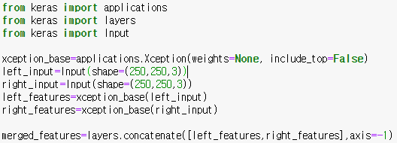
7.1.6 층과 모델
모델 = ＂커다란 층＂
-> 입력 텐서로 모델을 호출해 출력 텐서를 얻을 수 있음
ex. 공유 합성곱 기반 층 구현 예시

Slide 27
7.2
케라스 콜백과 텐서보드를 사용한
딥러닝 모델 검사와 모니터링

Slide 28
7.2.1 콜백을 사용하여 모델의 훈련과정 제어하기
지금까지는 충분한 에포크로 훈련을 해서 최적인 에포크를 찾고
그 최적인 에포크로 처음부터 훈련을 시작함.

Slide 29
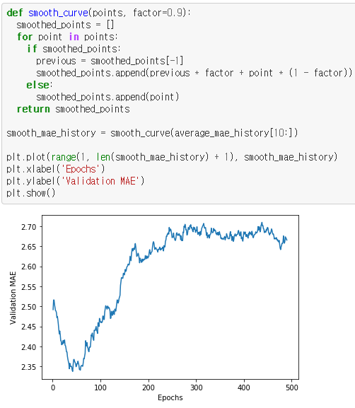
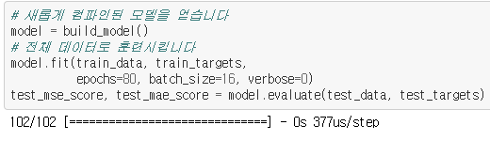
7.2.1 콜백을 사용하여 모델의 훈련과정 제어하기

Slide 30
7.2.1 콜백을 사용하여 모델의 훈련과정 제어하기
시간과 비용 등 낭비가 많음

Slide 31
7.2.1 콜백을 사용하여 모델의 훈련과정 제어하기
해결법 => 콜백 사용
콜백: 모델의 상태와 성능에 대한 모든 정보에 접근하고 훈련중지, 모델저장, 가중치 적재 또는 모델의 상태변경 등을 처리 할 수 있는 기능.

Slide 32
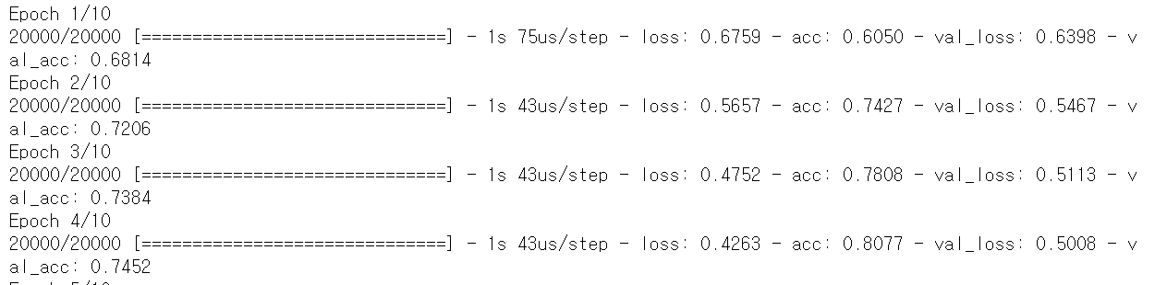
7.2.1 콜백을 사용하여 모델의 훈련과정 제어하기
콜백의 종류 (keras.callbacks)
모델 체크포인트 저장(.ModelCheckpoint): 훈련하는 동안 어떤 지점에서 모델의 현재 가중치를 저장
조기 종료(.EarlyStopping): 검증 손실이 더 이상 향상되지 않을 때 훈련을 중지 (모델 저장과 같이 쓰임)
훈련중 하이퍼파라미터 조정(.LearningRateScheduler): 옵티마이저의 학습률 등을 동적으로 조정
업데이트될 때마다 시각화(.TensorBoard): progress bar도 하나의 콜백

Slide 33
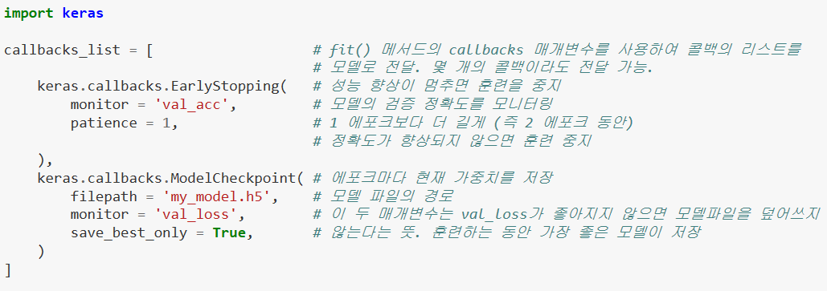
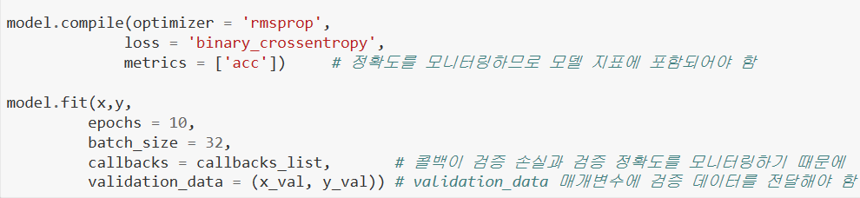
7.2.1 콜백을 사용하여 모델의 훈련과정 제어하기
ModelCheckpoint와 EarlyStopping 콜백

Slide 34
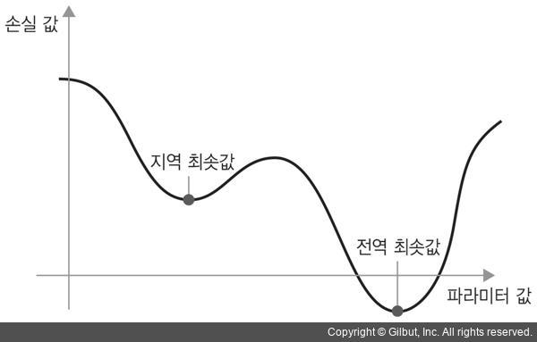
7.2.1 콜백을 사용하여 모델의 훈련과정 제어하기
ReduceLROnPlateau 콜백 : 검증 손실이 향상되지 않을 때 학습률을 작게 할 수 있음.
=>학습률을 작게 하거나 크게 하면 훈련도중 지역 최솟값에서 효과적으로 빠져나올 수 있음.

Slide 35
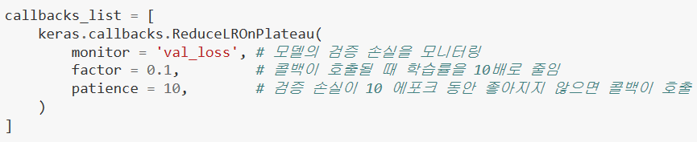
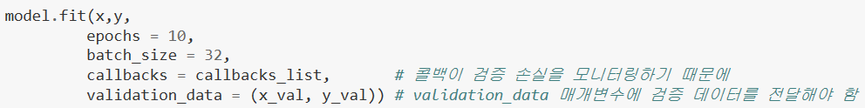
7.2.1 콜백을 사용하여 모델의 훈련과정 제어하기
ReduceLROnPlateau 콜백 : 검증 손실이 향상되지 않을 때 학습률을 작게 할 수 있음.

Slide 36
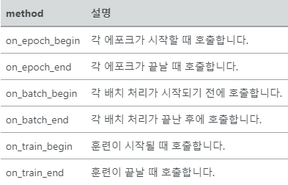
7.2.1 콜백을 사용하여 모델의 훈련과정 제어하기
자신만의 콜백 만들기
내장 콜백에서 제공하지 않는 경우 필요에 따라서 콜백을 만들 수 있음
keras.callbacks.Callback 클래스를 상속받아 구현
훈련하는 동안 호출될 여러 지점을 나타내기 위해 약속된 다음 메서드를 직접 구현

Slide 37
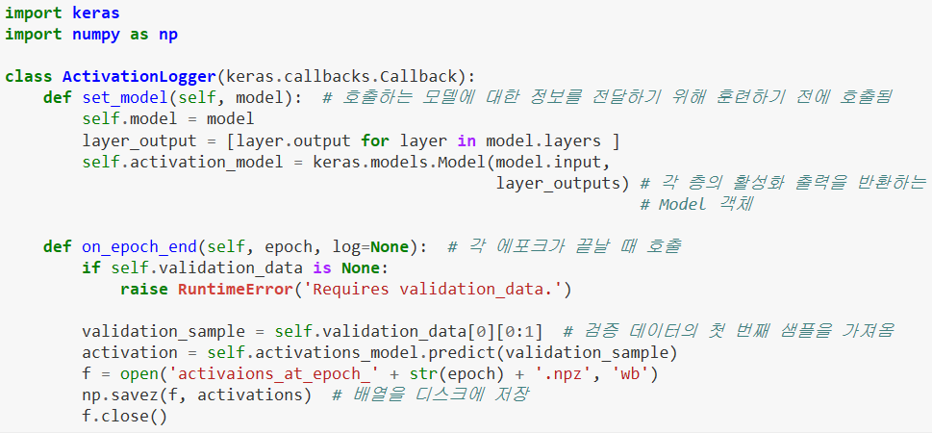
7.2.1 콜백을 사용하여 모델의 훈련과정 제어하기
매 에포크 끝에서 검증 세트의 첫 번째 샘플로 모델에 있는 모든 층의 활성화 출력을 계산하여 디스크에 저장하는 자작 콜백

Slide 38
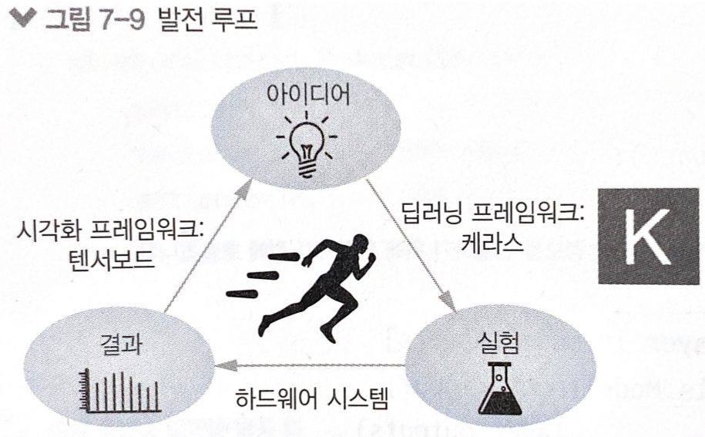
7.2.2 텐서보드 소개: 텐서플로의 시각화 프레임워크
텐서보드: 텐서플로와 함께 제공되는 브라우저 기반 시각화 도구
목적: 훈련 모델의 내부에서 일어나는 모든 것을 시각적으로 모니터링할 수 있도록 도움
기능:
훈련하는 동안 측정 지표를 시각적으로 모니터링합니다.
모델 구조를 시각화합니다.
활성화 출력과 그래디언트의 히스토그램을 그립니다.
3D로 임베딩을 표현합니다.

Slide 39
7.2.2 텐서보드 소개: 텐서플로의 시각화 프레임워크
=>모델을 더욱 빠르게 개선할 수 있음.
텐서보드: 텐서플로와 함께 제공되는 브라우저 기반 시각화 도구
목적: 훈련 모델의 내부에서 일어나는 모든 것을 시각적으로 모니터링할 수 있도록 도움
기능:
훈련하는 동안 측정 지표를 시각적으로 모니터링합니다.
모델 구조를 시각화합니다.
활성화 출력과 그래디언트의 히스토그램을 그립니다.
3D로 임베딩을 표현합니다.

Slide 40
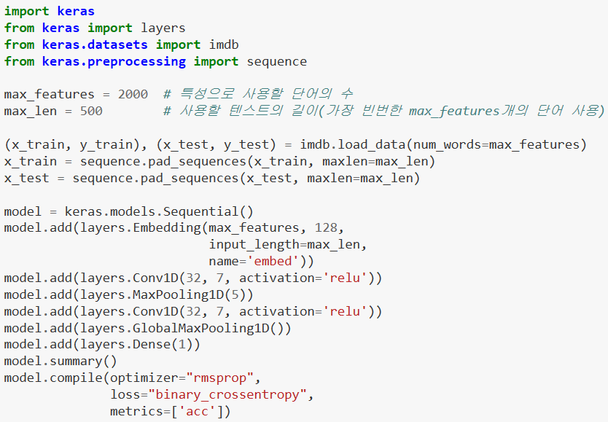
7.2.2 텐서보드 소개: 텐서플로의 시각화 프레임워크
6장 IMDB 감성 분석 문제를 위해 1D 컨브넷 훈련
P106, p252 참고

Slide 41
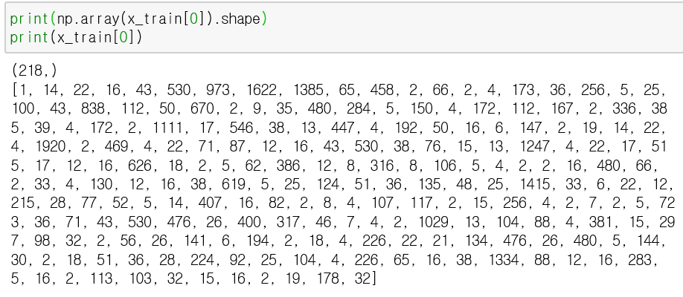
7.2.2 텐서보드 소개: 텐서플로의 시각화 프레임워크

Slide 42
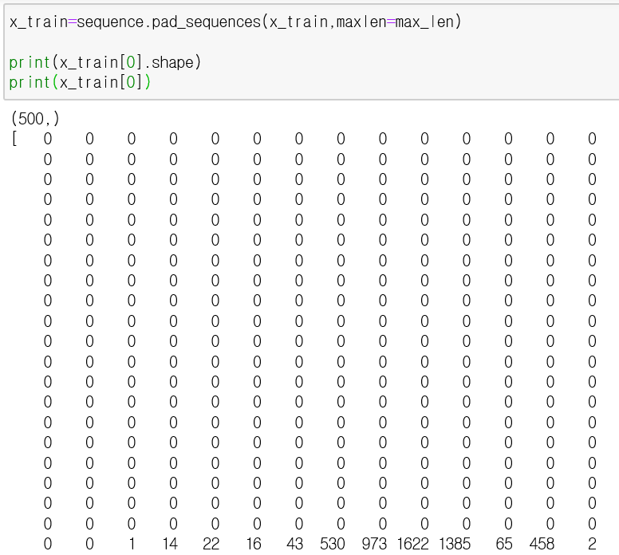
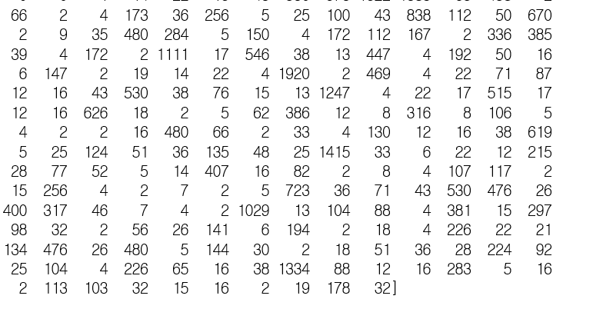
7.2.2 텐서보드 소개: 텐서플로의 시각화 프레임워크

Slide 43
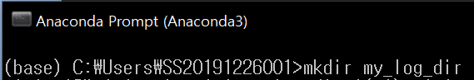
7.2.2 텐서보드 소개: 텐서플로의 시각화 프레임워크

Slide 44
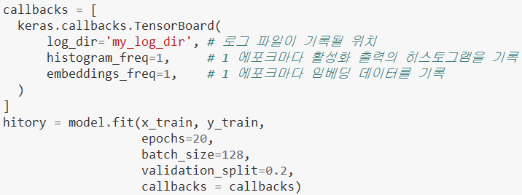
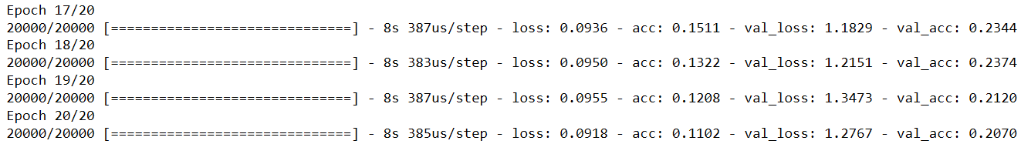
7.2.2 텐서보드 소개: 텐서플로의 시각화 프레임워크

Slide 45
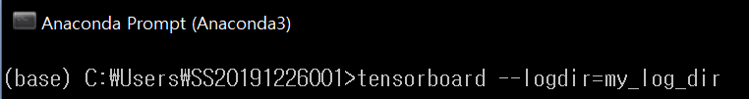
7.2.2 텐서보드 소개: 텐서플로의 시각화 프레임워크
브라우저 http://localhost:6006 접속

Slide 46
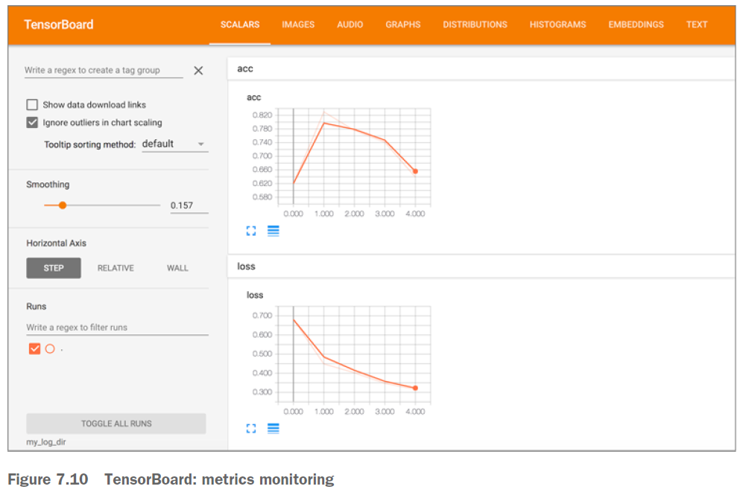
7.2.2 텐서보드 소개: 텐서플로의 시각화 프레임워크
기능 1: 훈련하는 동안 측정 지표를 시각적으로 모니터링

Slide 47
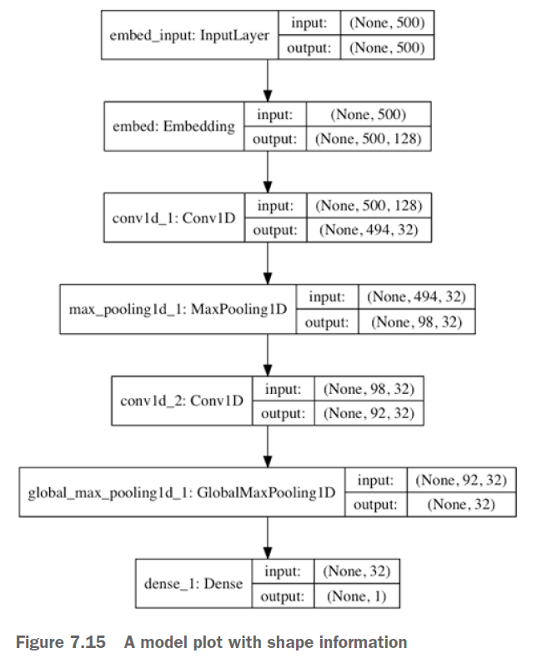
7.2.2 텐서보드 소개: 텐서플로의 시각화 프레임워크
기능 2: 모델 구조를 시각화
p.340 오타

Slide 48
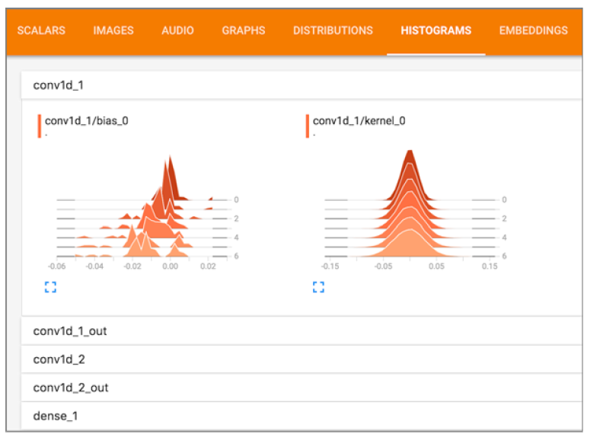
7.2.2 텐서보드 소개: 텐서플로의 시각화 프레임워크
기능 3: 활성화 출력과 그래디언트의 히스토그램을 그림

Slide 49
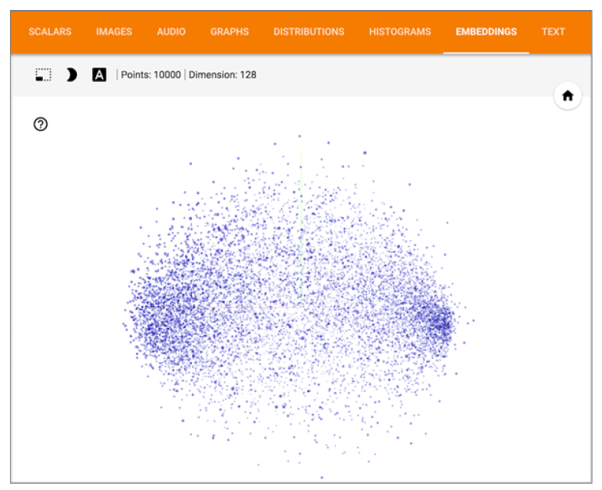
7.2.2 텐서보드 소개: 텐서플로의 시각화 프레임워크
기능 4: 3D로 임베딩을 표현

Slide 50
7.2.3 정리
케라스 콜백은 훈련하는 동안 모델을 모니터링하고 모델 상태를 바탕으로 자동으로 작업을 수행하는 손쉬운 방법.
텐서플로를 사용하면 텐서보드를 이용하여 모델 상황을 브라우저에서 시각화할 수 있습니다. 케라스 모델에서는 TensorBoard 콜백을 통해 사용.

Slide 51
7.3 모델의 성능을 최대로 끌어올리기

Slide 52
7.3.1 고급 구조 패턴
ㆍ배치 정규화
ㆍ깊이별 분리 합성곱

Slide 53
7.3.1 고급 구조 패턴
※심층 컨브넷이란?
컨브넷은 합성곱 신경망인데, 즉, 깊은 층을 가진 합성곱 신경망을 뜻함.

Slide 54
7.3.1 고급 구조 패턴
※정규화(normalization)
모델에 주입되는 샘플들을 균일하게 만드는 방법.
normalized_data=(data – np.mean(data, axis=…)) / np.std(data, axis=…)

Slide 55
7.3.1 고급 구조 패턴
ㆍ배치 정규화(batch normalization
층를 기준으로 입력 데이터를 정규화하는 것
conv_model.add(layers.Conv2D(32, 3, activation=‘relu’))
conv_model.add(layers.BatchNormalization())
←예시1
conv_model.add(layers.Dense(32, activation=‘relu’))
conv_model.add(layers.BatchNormalization())
←예시2

Slide 56
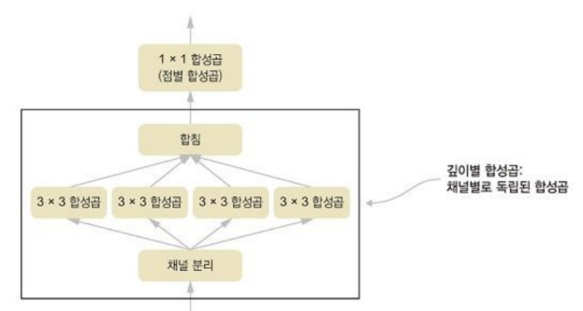
7.3.1 고급 구조 패턴
ㆍ깊이별 분리 합성곱
일반적인 합성곱이 각 채널만의
공간적 특징을 추출 하는 것이 불가능하기 때문에 고안해낸 방법

Slide 57
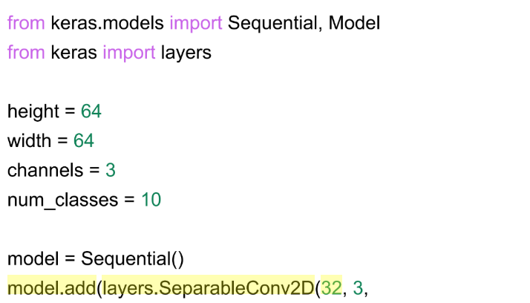
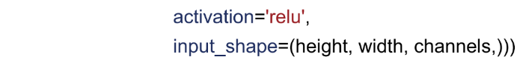
7.3.1 고급 구조 패턴

Slide 58
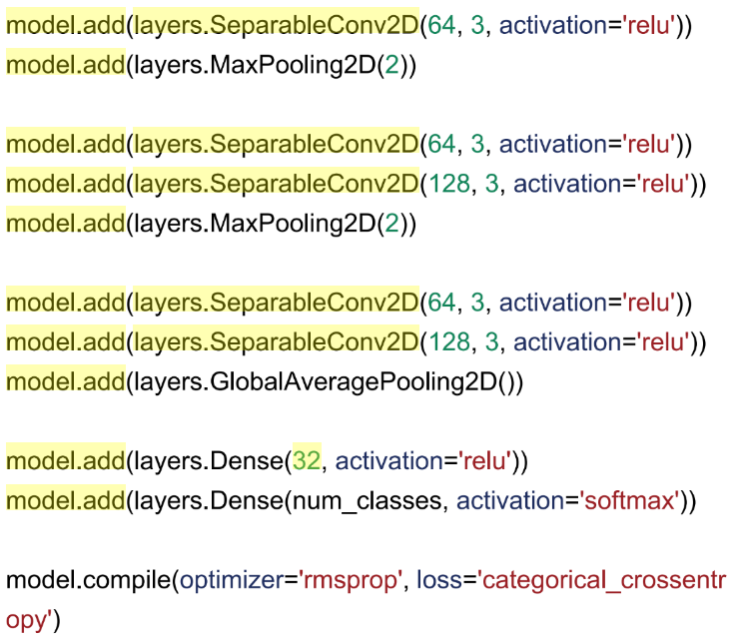
7.3.1 고급 구조 패턴

Slide 59
7.3.2 하이퍼 파라미터 최적화
ㆍ하이퍼 파라미터
모델링할 때 사용자가 직접 세팅해주는 값을 뜻함
Ex)학습률, 층의 개수, 노드의 수, 필터 수 등등

Slide 60
7.3.2 하이퍼 파라미터 최적화
ㆍ하이퍼 파라미터 최적화 과정
일련의 하이퍼 파라미터를 (자동으로) 선택
선택된 하이퍼 파라미터로 모델을 만듦
훈련 데이터에 학습하고 검증 데이터에서 최종 성능을 측정
다음으로 시도할 하이퍼 파라미터를 (자동으로) 선택
이 과정을 반복
마지막으로 테스트 데이터에서 성능을 측정

Slide 61
7.3.3 모델 앙상블
ㆍ앙상블
여러 개 다른 모델의 예측을 합쳐서 더 좋은 예측을 만듦.

Slide 62
8장 생성 모델을 위한 딥러닝

Slide 63
8.1 LSTM으로 텍스트 생성하기

Slide 64
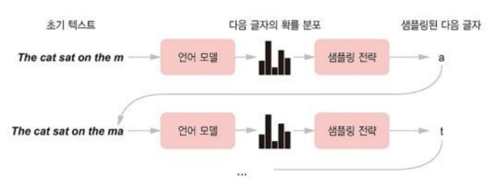
8.1.2 시퀀스 데이터를 어떻게 생성할까?
언어 모델 : 이전 토큰들이 주어졌을 때 다음 토큰의 확률을 모델링할 수 있는 네트워크

Slide 65
8.1.3 샘플링 전략의 중요성
ㆍ샘플링
어떤 자료에서 일부 값을 추출하는 것을 의미
ㆍ샘플링 방법(2가지)
탐욕적 샘플링 : 가장 높은 확률을 가진 글자를 선택하는 방법
확률적 샘플링 : 확률에 따라 글자를 선택하는 방법
ㆍ소프트맥스 온도
샘플링 과정에서 확률의 양을 조절하기 위해 사용,
샘플링에 사용되는 확률 분포의 엔트로피를 나타낸다.

Slide 66
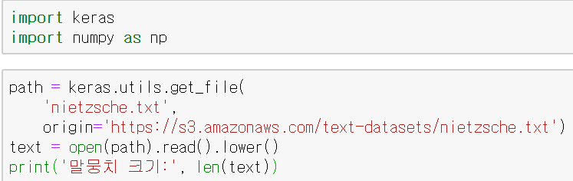
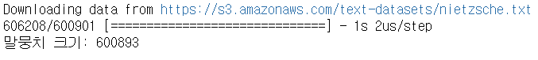
8.1.4 글자 수준의 LSTM 텍스트 생성 모델 구현
ㆍ데이터 전처리
실행 결과

Slide 67
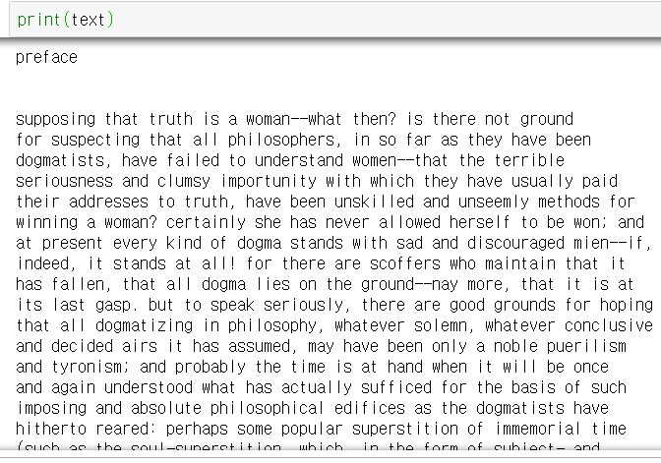
8.1.4 글자 수준의 LSTM 텍스트 생성 모델 구현

Slide 68

8.1.4 글자 수준의 LSTM 텍스트 생성 모델 구현
Ex) “apple” 이 text에 저장 되어있다고 하고
maxlen = 3,
step = 1 이면 sentences에는 리스트로
[‘app’ , ‘ppl’ , ‘ple’] 이렇게 저장됨
Ex) “apple”의 고유한 글자는
a , p , l , e 총4개 그래서 딕셔너리로 저장하면
{a : 0, p : 1, l : 2, e : 3}

Slide 69


8.1.4 글자 수준의 LSTM 텍스트 생성 모델 구현
추출한 시퀀스
←sentences[0]
←sentences[1]
고유한 글자

Slide 70

8.1.4 글자 수준의 LSTM 텍스트 생성 모델 구현
고유한 글자를 딕셔너리로

Slide 71

8.1.4 글자 수준의 LSTM 텍스트 생성 모델 구현
ㆍ네트워크 구성

Slide 72

8.1.4 글자 수준의 LSTM 텍스트 생성 모델 구현
ㆍ언어 모델 훈련과 샘플링
모델의 예측이 주어졌을 때 새로운 글자를 선택하는 함수

Slide 73

8.1.4 글자 수준의 LSTM 텍스트 생성 모델 구현

Slide 74


8.1.4 글자 수준의 LSTM 텍스트 생성 모델 구현
60에포크, 온도 : 0.2
60에포크, 온도 : 0.5

Slide 75
8.2 딥드림

Slide 76

8.2 딥드림
딥드림 : 합성곱 신경망이 학습한 표현을 사용하여 예술적으로 이미지는 조작하는 기법

Slide 77


8.2.1 케라스 딥드림 구현
사전 훈련된 인셉션 V3 모델 로드

Slide 78

8.2.1 케라스 딥드림 구현
최대화할 손실 정의

Slide 79

8.2.1 케라스 딥드림 구현
경사 상승법 과정

Slide 80

8.2.1 케라스 딥드림 구현
연속적인 스케일에 걸쳐 경사 상승법 실행

Slide 81

8.2.1 케라스 딥드림 구현

Slide 82


8.2.1 케라스 딥드림 구현
유틸리티 함수

Slide 83


8.2.1 케라스 딥드림 구현
결과

Slide 84
8.3 뉴럴 스타일 트랜스퍼

Slide 85


8.3 뉴럴 스타일 트랜스퍼
뉴럴 스타일 트랜스퍼
타깃 이미지의 콘텐츠를 보존하면서 참조 이미지의 스타일을 타깃 이미지에 적용
타깃 이미지
+
참조 스타일 = 이미지 조합

Slide 86
8.3 뉴럴 스타일 트랜스퍼
목표를 표현한 손실 함수를 정의하고 손실을 최소화
distance : L2 노름 함수
style : 이미지로부터 스타일 표현 계산
content : 함수의 이미지 표현 계산

Slide 87
8.3.1 콘텐츠 손실
하위 층 활성화 : 이미지에 관한 국부적인 정보 (전체 중 부분적으로 한정된 정보)
상위 층의 활성화 : 점점 전역적이고 추상적인 정보
타깃 이미지와 생성된 이미지를 사전 훈련된 컨브넷에 주입하여 상위 층의 활성화를 계산
상위 층에서 볼 때 생성된 이미지와 원본 타깃 이미지를 비슷하게 만듦 ( 이미지 콘텐츠 보존 )
-> 컨브넷 층 하나 사용

Slide 88
8.3.2 스타일 손실
콘텐츠 손실 : 하나의 상위 층 사용
스타일 손실 : 컨브넷의 여러 층 사용
층의 활성화 출력의 그람 행렬(Gram matrix)을 스타일 손실로 사용함
-> 그람 행렬 : 층의 특성 맵들을 내적하는 행렬
(내적 - 층의 특성 사이에 있는 상관관계를 표현함)

Slide 89
8.3.2 스타일 손실
사전 훈련된 컨브넷을 사용하여 손실들 정의
- 타깃 콘텐츠 이미지와 생성된 이미지 사이에서 상위 층의 활성화를 비슷하게 유지
- 저수준 층과 고수준 층에서 활성화 안의 상관관계를 비슷하게 유지

Slide 90


8.3.3 케라스에서 뉴럴 스타일 트랜스퍼 구현하기
?
타깃 이미지
참조 이미지

Slide 91

8.3.3 케라스에서 뉴럴 스타일 트랜스퍼 구현하기
생성 이미지와 타깃 이미지의 경로 정의
모두 높이가 400픽셀이 되도록 크기를 변경

Slide 92


8.3.3 케라스에서 뉴럴 스타일 트랜스퍼 구현하기
이미지를 array로 변환
1차원 추가해 4차원 형태로 변환
ImageNet 의 평균 픽셀 값을 더해줌
RGB -> BGR 변경해줌

Slide 93


8.3.3 케라스에서 뉴럴 스타일 트랜스퍼 구현하기

Slide 94

8.3.3 케라스에서 뉴럴 스타일 트랜스퍼 구현하기
콘텐츠 손실
스타일 손실
변위 손실

Slide 95

8.3.3 케라스에서 뉴럴 스타일 트랜스퍼 구현하기
층 이름과 활성화 텐서를 매핑한 딕셔너리
손실 함수에 사용할 가중치 정의
콘텐츠 손실을 더해줌
스타일 손실을 타깃 층 대해 더해줌
총 변위 손실을 더해줌

Slide 96

8.3.3 케라스에서 뉴럴 스타일 트랜스퍼 구현하기
현재 손실과 그래디언트 값을 추출하는
function 객체
손실과 그래디언트를 각각
반환하는 메서드 생성
처음 호출할 때 손실 값을 반환하고
다음 호출을 위해 그래디언트 캐싱

Slide 97


8.3.3 케라스에서 뉴럴 스타일 트랜스퍼 구현하기
초깃값 = 타깃 이미지
생성된 현재 이미지를 저장

Slide 98


8.3.3 케라스에서 뉴럴 스타일 트랜스퍼 구현하기
적절한 양의 훈련 데이터로 느리지만 간단한 변환을
수행하기 때문에 작고 빠른 컨브넷을 사용하여 학습

Slide 99
8.4
변이형 오토인코더를 사용한
이미지 생성

Slide 100
8.4
이미지 잠재 공간에서 샘플링해서 완전히 새로운 이미지나 기존 이미지를 변형하는 방식이 현재 가장 인기 있고 성공적으로 창조적 AI 애플리케이션을 만들 수 있는 방법.
주요 기법 2가지
변이형 오토인코더(Variational AutoEncoders, VAE)
8.5절 적대적 생성 네트워크(Generative Adversarial Networks, GAN)

Slide 101
8.4 목적
목적: 모델을 여러 이미지로 훈련시키고, 그 모델의 입력으로
어떤 이미지를 넣으면 출력으로 새로운 이미지를 출력한다.

Slide 102

8.4.1 이미지의 잠재 공간에서 샘플링하기
잠재 공간의 한 포인트를 입력으로 받아 이미지를 출력하는 모듈
VAE에서는 디코더(decoder)
GAN에서는 생성자(generator)
잠재공간이 만들어지면 포인트 하나를 특정하여 또는 무작위로 샘플링할 수 있음.

Slide 103
8.4.1 이미지의 잠재 공간에서 샘플링하기
잠재공간이란?

Slide 104
8.4.1 이미지의 잠재 공간에서 샘플링하기
잠재공간이란?
개념벡터들이 모여서 생긴 공간

Slide 105

8.4.1 이미지의 잠재 공간에서 샘플링하기

Slide 106
8.4.1 이미지의 잠재 공간에서 샘플링하기
개념벡터: 표정,성별,헤어스타일,피부색 등

Slide 107

8.4.2 이미지 변형을 위한 개념 벡터
개념벡터: 잠재공간에서의 특징적인 벡터
잠재공간에서의 웃음,슬픔 벡터를 찾아서 입력이미지로부터
새로운 이미지를 생성

Slide 108

8.4.3 변이형 오토인코더
오토인코더: 입력이미지와 동일한 이미지를 타깃 데이터로 사용하여 훈련하는 생성 모델.
즉 오토인코더는 원본 입력을 재구성하는 방법을 학습하는 모델
단점: 구조화가 잘된 잠재 공간을 만들지 못함, 압축도 아주 뛰어나지 않음

Slide 109


8.4.3 변이형 오토인코더
오토인코더는 입력이미지를 잠재 공간의 고정된 값으로 압축하는데 비해
변이형 오토인코더는 입력이미지를 어떤 통계 분포의 파라미터로 변환함.

Slide 110

8.4.3 변이형 오토인코더
오토인코더는 입력이미지를 잠재 공간의 고정된 값으로 압축하는데 비해
변이형 오토인코더는 입력이미지를 어떤 통계 분포의 파라미터로 변환함.

Slide 111
8.4.3 변이형 오토인코더
VAE 작동
1. 인코더 모듈이 입력 샘플 input_img를 잠재 공간의 두 파라미터 z_mean과 z_log_var로 변환
2. 입력 이미지가 생성되었다고 가정한 잠재 공간의 정규 분포에서 포인트 z를
z = z_mean + exp(0.5 * z_log_var) * epsilon 처럼 무작위로 샘플링.
※ epsilo은 작은 값을 가진 랜덤 텐서.
3. 디코더 모듈은 잠재 공간의 이 포인트를 원본 입력 이미지로 매핑하여 복원

Slide 112

8.4.3 변이형 오토인코더

Slide 113

8.4.3 변이형 오토인코더
변이형 오토인코더 구조

Slide 114

8.4.3 변이형 오토인코더
VAE 인코더 네트워크

Slide 115

8.4.3 변이형 오토인코더
잠재공간 샘플링 함수
Lambda: 함수를 모델의 층으로 만들어줌

Slide 116
8.4.3 변이형 오토인코더

Slide 117

8.4.3 변이형 오토인코더
잠재 공간 포인트를 이미지로 매핑하는 VAE 디코더 네트워크

Slide 118

8.4.3 변이형 오토인코더
VAE 손실을 계산하기 위해 직접 만든 층

Slide 119

8.4.3 변이형 오토인코더
VAE 훈련하기

Slide 120

8.4.3 변이형 오토인코더
2D 잠재 공간에서 포인트 그리드를 샘플링하여 이미지로 디코딩하기

Slide 121

8.4.3 변이형 오토인코더
잠재공간에서 디코딩된 숫자 그리드
개념벡터 : 6으로 가는 벡터, 1로 가는 벡터 등

Slide 122
8.4.4 정리
정리
딥러닝으로 이미지 데이터셋에 대한 통계 정보를 담은 잠재 공간을 학습하여 이미지를 생성할 수 있음
잠재 공간에서 포인트를 샘플링하고 디코딩하면 이전에 본 적 없는 이미지를 생성
이를 수행하는 주요 방법은 VAE, GAN 이 있음
VAE는 매우 구조적이고 연속적인 잠재 공간의 표현을 만듬
잠재 공간 안에서 일어나는 모든 종류의 이미지 변형 작업에 잘 맞음
GAN은 실제 같은 단일 이미지를 생성할 수 있지만 구조적이고 연속적인 잠재 공간을 만들지 못함

Slide 123
8.5 적대적 생성 신경망 소개

Slide 124

8.5 적대적 생성 신경망 소개
적대적 생성 신경망(GAN)
VAE와는 다른 방법으로 이미지의 잠재 공간 학습
생성된 이미지가 실제 이미지와 거의 구분이 되지 않도록 강제하여 실제 같은 합성 이미지 생성
ex. 가짜 피카소 그림을 만드는 위조범

Slide 125


8.5 적대적 생성 신경망 소개
생성자 네트워크(generator network) : 랜덤 벡터를 입력으로 받아 합성된 이미지로 디코딩
판별자 네트워크(discriminator network) : 이미지를 입력으로 받아 실제 이미지인지,
생성된 이미지인지 판별
잠재 공간의 랜덤 벡터
디코딩?
-> 전달 받은 벡터를
이미지로 바꿔주는 역할
생성자(디코더)
판별자
“진짜”, “가짜”
진짜 이미지 가짜 이미지

Slide 126
8.5.1 GAN 구현 방법
심층 컨브넷 : 생성자, 판별자
CIFAR10 데이터셋의 이미지로 GAN 훈련 (32x32 크기의 RGB 이미지 5만 개)
generator 네트워크는 (32, 32, 3) 크기의 이미지로 매핑
discriminator 네트워크는 (32, 32, 3) 크기의 이미지가 진짜일 확률을 추정해 이진 값으로 매핑
생성자와 판별자를 연결하는 GAN 네트워크 생성
-> gan(x)=discrimimator(generator(x))
4. 진짜인지, 가짜인지 판단한 레이블과 함께 진짜 이미지와 가짜 이미지 샘플을 사용해 판별자를 훈련함
5. gan 모델의 손실에 대한 생성자 가중치의 그래디언트를 사용해 생성자를 훈련함

Slide 127


8.5.2 훈련 방법
GAN 생성자와 판별자를 구현할 때 마지막 활성화를 sigmoid가 아닌 tanh 함수를 사용함
Tanh 활성화 함수
Sigmoid 활성화 함수

Slide 128

8.5.2 훈련 방법
정규 분포를 사용해 잠재 공간에서 포인트를 샘플링
훈련하는 동안 판별자에 드롭아웃을 사용하거나 레이블에 랜덤 노이즈를 추가
최대 풀링 연산과 ReLu 함수는 그래디언트를 희소하게 만듦 (점점 작아져 없어짐)
-> 스트라이드 합성곱을 사용해 다운샘플링
ReLu 대신 Leaky ReLu 함수 사용
생성자와 판별자에서 Conv2D 사용 시,
스트라이드 크기로 나누어지는 커널 크기 사용
Leaky ReLu 활성화 함수 ?
-> ReLu 보다 음수값을 조금 허용해 희소를 완화해줌

Slide 129
8.5 GAN과 DCGAN
GAN은 학습이 불안정하기로 악명이 높음
학습이 어렵다는 점은 GAN 모델이 다양한 곳에 응용되는 것을 가로막는 큰 장애물
이런 상황에서 수많은 실험 끝에 안정적인 학습이 가능한 GAN 모델의 구조를 찾아낸 것이 DCGAN
DC(Deep Convolutional)GAN의 특징
선형 계층과 풀링 계층을 최대한 배제하고 합성곱과 Transposed Convolution으로 네트워크 구조로 생성
풀링 계층는 여러 딥러닝 모델에서 불필요한 매개변수의 수를 줄이고 중요한 특징만을 골라내는 역할을 하는 층이지만 이미지의 위치 정보를 잃어버린다는 단점이 있음
이미지를 생성하기 위해서는 위치 정보가 중요하기 때문에 DCGAN은 풀링 계층을 배제

Slide 130
8.5.6 DCGAN 훈련 방법
알고 들어가야 함
생성자의 목적: 생성자가 만들어낸 이미지(즉 가짜 이미지)를 판별자가
“진짜(1)”라고 판단하게끔 하는 것.
판별자의 목적: 입력으로 들어온 이미지가 원래 (진짜)이미지인지,
생성자가 만들어낸 (가짜)이미지인지 진위를 확실하게 판단하는 것

Slide 131
8.5 GAN과 DCGAN
잠재 공간의 랜덤 벡터
생성자(디코더)
판별자
“진짜”, “가짜”
진짜 이미지 가짜 이미지

Slide 132

8.5.3 생성자 네트워크

Slide 133

8.5.4 판별자 네트워크

Slide 134

8.5.5 적대적 네트워크(GAN)
생성자와 판별자를 연결하여 GAN를 생성.
이 모델은 잠재 공간의 포인트를 진짜 또는 가짜의 분류결정으로 변환
훈련과정: 판별자가 가짜 이미지를 진짜라고 예측하기 위해 생성자의 가중치를 업데이트 하는 것
훈련하는 동안 판별자를 동결, 학습되지 않게 하는 것이 중요하다.
만약, 판별자의 가중치가 훈련하는 동안 업데이트 되면 항상 “진짜”라고 예측하게 됨.
→ 원하는 바가 아니므로 판별자의 가중치를 동결시키고 훈련한다.
https://www.youtube.com/watch?v=PNhXjcbMDt0&list=PL9mhQYIlKEheoq-M4EifTMPNWMw7poclK&index=6

Slide 135
8.5.6 DCGAN 훈련 방법
잠재 공간에서 무작위로 포인트를 뽑는다. (랜덤 노이즈)
이 랜덤 노이즈를 사용해 생성자에서 이미지를 생성한다.
생성된 이미지와 진짜 이미지를 섞는다.
진짜와 가짜가 섞인 이미지와 이에 대응하는 타깃을 사용하여 판별자를 훈련한다. 타깃 =진짜 또는 가짜
잠재공간에서 무작위로 새로운 포인트(랜덤 벡터)를 뽑는다.
이 랜덤 벡터를 사용하여 GAN를 훈련한다. 모든 타깃은 “진짜”로 설정한다. 판별자가
생성된 이미지를 모두 진짜 이미지라고 예측하도록 생성자의 가중치를 업데이트한다.
(GAN안에서 판별자는 동결되기 때문에 생성자만 업데이트합니다.) 결국 생성자는 판별자 를 속이도록 훈련한다.

Slide 136
8.5.6 DCGAN 훈련 방법
잠재 공간의 랜덤 벡터
생성자(디코더)
판별자
“진짜”, “가짜”
진짜 이미지 가짜 이미지

Slide 137
8.5.6 DCGAN 훈련 방법
알고 들어가야 함
생성자의 목적: 생성자가 만들어낸 이미지(즉 가짜 이미지)를 판별자가
“진짜(1)”라고 판단하게끔 하는 것.
판별자의 목적: 입력으로 들어온 이미지가 원래 (진짜)이미지인지,
생성자가 만들어낸 (가짜)이미지인지 진위를 확실하게 판단하는 것

Slide 138

8.5.6 DCGAN 훈련 방법

Slide 139

8.5.6 DCGAN 훈련 방법
np.ones 사이트
https://tykimos.github.io/2018/10/10/Understanding_Generative_Adversarial_Nets/
https://datascienceschool.net/view-notebook/d433eb9e0a2a4c5d8fc14dbe14d20335/
학습 정체 방지
ones

Slide 140

8.5.6 DCGAN 훈련 방법

Slide 141

8.5.6 DCGAN 훈련 방법
GAN이 만든 이미지

Slide 142
8.5.6 DCGAN 훈련 방법
GAN이 만든 이미지

Slide 143

8.5.6 DCGAN 훈련 방법
GAN이 만든 이미지

Slide 144
8.5.7 정리
GAN은 생성자 네트워크와 판별자 네트워크가 연결되어 구성됩니다.
판별자는 생성자의 출력과 훈련 데이터셋에서 가져온 진짜 이미지를 구분하도록 훈련됩니다.
생성자는 판별자를 속이도록 훈련됩니다.
놀랍게도 생성자는 훈련세트의 이미지를 직접 보지 않습니다.
데이터에 관한 정보는 판별자에서 얻습니다.
GAN은 훈련하기 어렵습니다.
GAN 훈련이 고정된 손실 공간에서 수행하는 단순한 경사하강법 과정이 아니라 동적 과정이기
때문입니다.
GAN을 올바르게 훈련하려면 경험적으로 찾은 여러 기교를 사용하고 많은 튜닝을 해야 합니다.
GAN은 매우 실제 같은 이미지를 만들 수 있습니다. VAE와 달리 학습된 잠재 공간이 깔끔하게 연속된 구조를 가지지 않습니다. 잠재 공간의 개념 벡터를 사용하여 이미지를 변형하는 등 실용적인 특정 애플리케이션에는 잘 맞지 않습니다.

